Slide 1


事業計画書

Slide 2
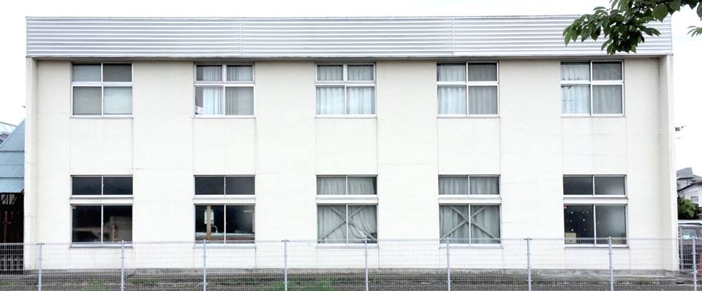
会社名
代表者名
所在地
設立
資本金
事業内容
株式会社 家守舎桃ノ音
上神田 健太
福島県伊達郡国見町山﨑舘東14番地８
2018年９月５日
50万円
転貸業、物品販売業、イベント企画業
COMPANY
PROFILE

Slide 3

私たちは、この地域に暮らす人々が
持続的で豊かな営みを続けられるように、
共に学び合う場を提供します。
多様な価値観が交差し、
新しいモノ・コトが
生まれる“場”をつくります。
MISSION

Slide 4
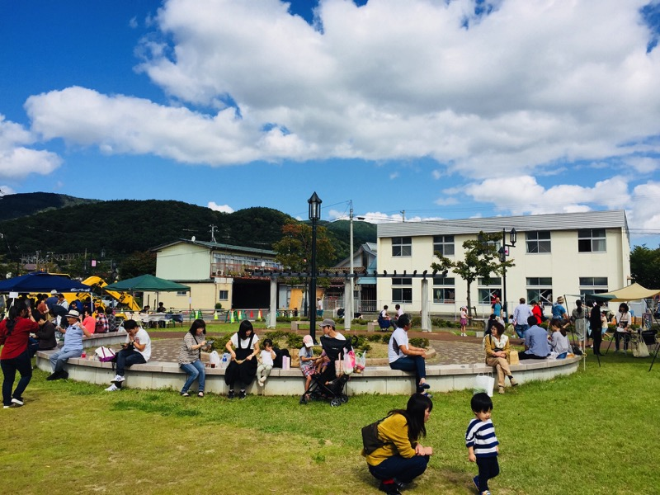
VISION
共に学び合う
場をつくり、
１.多様な価値観を育む。
2.地域資源を再編集する。
3.小さな産業の芽吹きを生む。

Slide 5
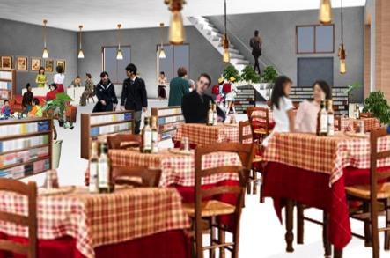

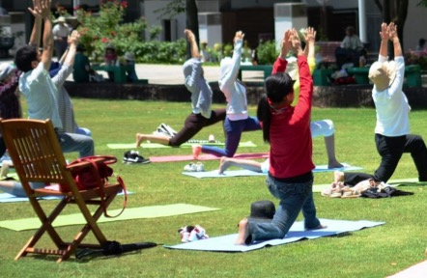
OUR BUSINESS
１ 地域食材を使った飲食店への転貸事業
国見町出身のイタリアンシェフが、地域食材を使った新たな食の提案をします。
２ シェアオフィス事業
地域商社など、地域の魅力向上に寄与する起業家のためのオフィスを提供します。
３ シェアスペース・シェアパーク事業
学びの要素を取り入れたイベントに対して、施設内にあるスタジオ、屋外にある公園をお貸しします。

Slide 6
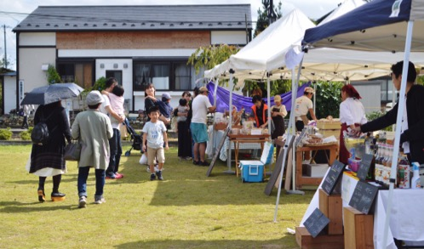

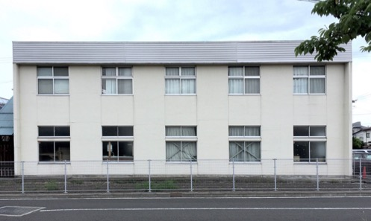
OUR BUSINESS
４ 学びのコンテンツ企画事業
学びの要素を取り入れたイベントの企画・運営をします。
５ 地域で生まれた食料品等の物販事業
地域食材を使うなど、この地域で生まれた食料品などを販売します。
６ 遊休化した不動産を再生するリノベーション事業
地域に眠る優良資源である“空き家”等を再生します。

Slide 7
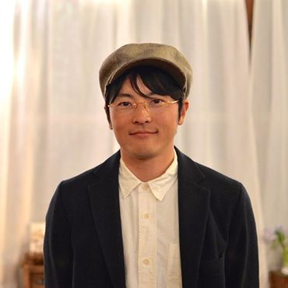

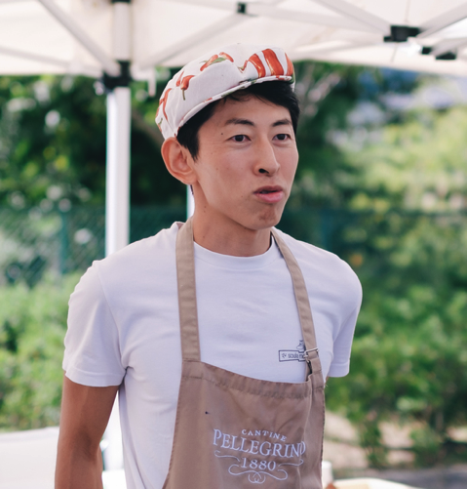
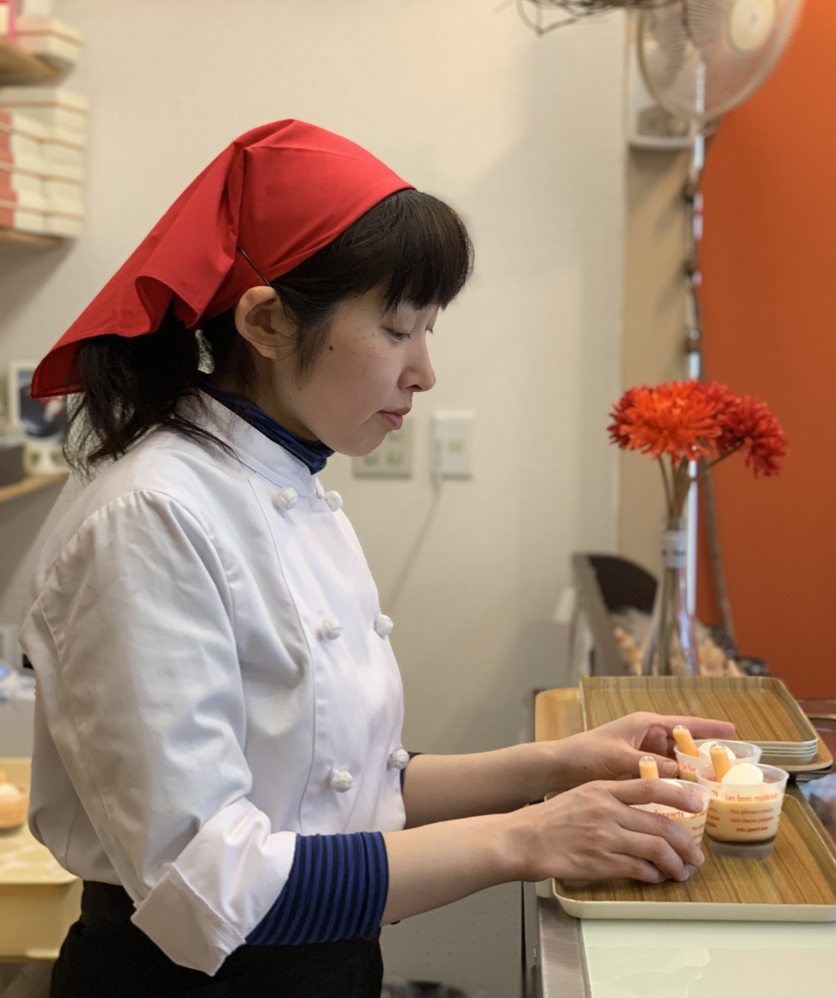
Team Members
代表取締役
上神田 健太
（建設会社）
取締役
小林 味愛
（地域商社）
取締役
渋谷 朝洋
（イタリアンシェフ）
監査役
渋谷 郷美
（パティシエ）

Slide 8
BUSINESS PLAN
2019▶️▶️▶️2028

Slide 9
BUSINESS MODEL
︎
国 見 町
約１００万円/年
の施設管理費・
公園管理費を削減
教育事業
へ用途指定
賃貸
賃料
¥65,000/月
家守舎桃ノ音
転貸業
学びのコンテンツ
企画・運営
物 販
リノベーション事業
◯飲食店テナント
◯シェアオフィス
◯シェアスペース
◯シェアパーク
◯空想マルシェ
◯ふくしまの暮らし方、働き方会議
◯小さなお菓子の博覧会
◯しゃべっていい映画館
・・・・・
提携企業：
株式会社 陽と人
Pattiserie La 4区
Trattoria da Martino
Books&caféコトウ
提携企業：
株式会社 渡辺建設
地元工務店等
アカリ事業

Slide 10
MAIN CONTENTS

Slide 11

民間自立型公民館「アカリ」
1人1人の想いが灯る社会教育施設、集会所、関係案内所
アカリの機能①
文化センター
（社会教育）
新たな学びの場＝社会教育施設機能
保幼小中
（学校教育）
◎既存の学校教育・社会教育だけでカバーできない、 地域内/外に開かれて場として、多様な人と出会い、共に学ぶ。
◎民間運営なので、文化センターでは実施できない収益型 （参加費が生じる）のコンテンツを開催することが可能。
社会教育の中核として、
地域内に学ぶ環境を提供
（▲地域外には開かれていない）
学習指導要領に沿った中で 子どもたちの生きる力を育む （▲学習内容・参加者に制約）
アカリの機能②
補 完 関 係
新たなコミュニティの場＝集会所機能
補 完 関 係
◎駅前、保育園の近くという立地から、これまで集会所に足を運ばなかった層（子育て家庭・若者・サラリーマン等）の参加するコミュニティを育む。 ◎こうした新たな担い手層と地域住民が交わる場としての可能性も持つ。
アカリの機能③
新たな出会い・繋がりの場＝関係案内所機能
集会所
道の駅
◎アクセスの良さから、地域の外からやってくる人を迎え入れて、施設の利用者・関係者（学びの場・コミュニティの場の利用者、入居するクラフト作家・シェアオフィス利用者、地域の食材を生かしたトラットリア）との接点となる。
◎道の駅と連携し、密度の濃い・顔の見える関係づくりを進め、関係人口を増やす。
集落ごとに、支え合いの
コミュニティを育む
（▲参加する世代に偏り）
幅広く地域外から人
が訪れるPRの場所
（▲地域の内外を深く
繋ぐことは難しい）

Slide 12







LOCAL AREA PROBLEM
③地域に戻らない
・地元に知り合いがいない
・関わりしろがない
・新しいことが起こる場がない
→“帰っても居場所がない”
都市部への就職
高校や大学などへ進学
地域に暮らす子供達
②単一的な教育を受け、
選択肢の少ない進路へ
①多様な人との出会い・
多様な文化との接点が希薄

Slide 13



LEARNING MODEL
多様な世界の中で成長
④定住人口・関係人口・交流人口
として、地域に戻ってくる。
③”社会”へ旅立つ
大学など、
より専門的に学ぶ場へ
地域に暮らす子供達
大人が学び直す場
としても機能
①アカリで “出会う” “気づく”
②自分の中に“灯ったもの”を追求
１人１人の想いが灯る
“学び合いの場”

Slide 14
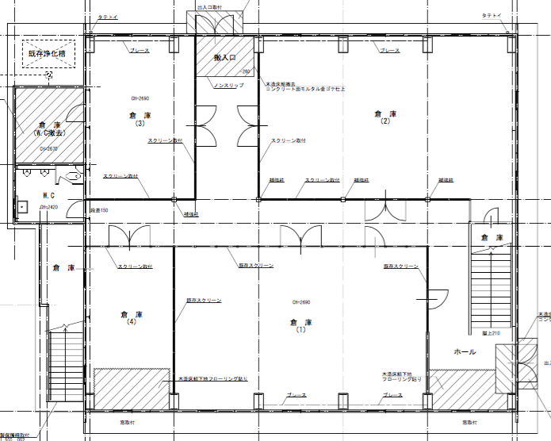






OUR SERVICE
EAT
&
BOOK
&
REST
1F
べビー
スペース
みんなの本棚
まちのラウンジ
飲食店

Slide 15
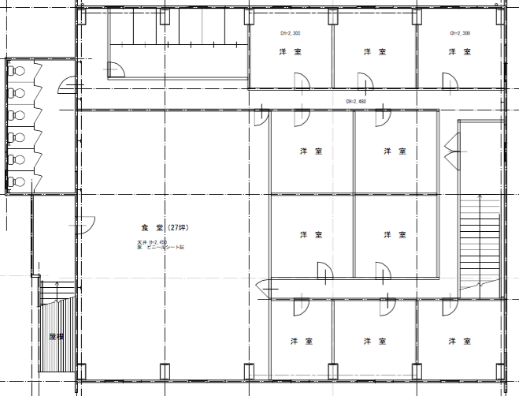

OUR SERVICE
WORK
&
EXPERI-ENCE
2F
208
207
13m２
13m２
20６
20５
13m２
13m２
シェアオフィス
20４
20３
スタジオ
13m２
13m２
84m２
202
201
13m２
13m２

Slide 16
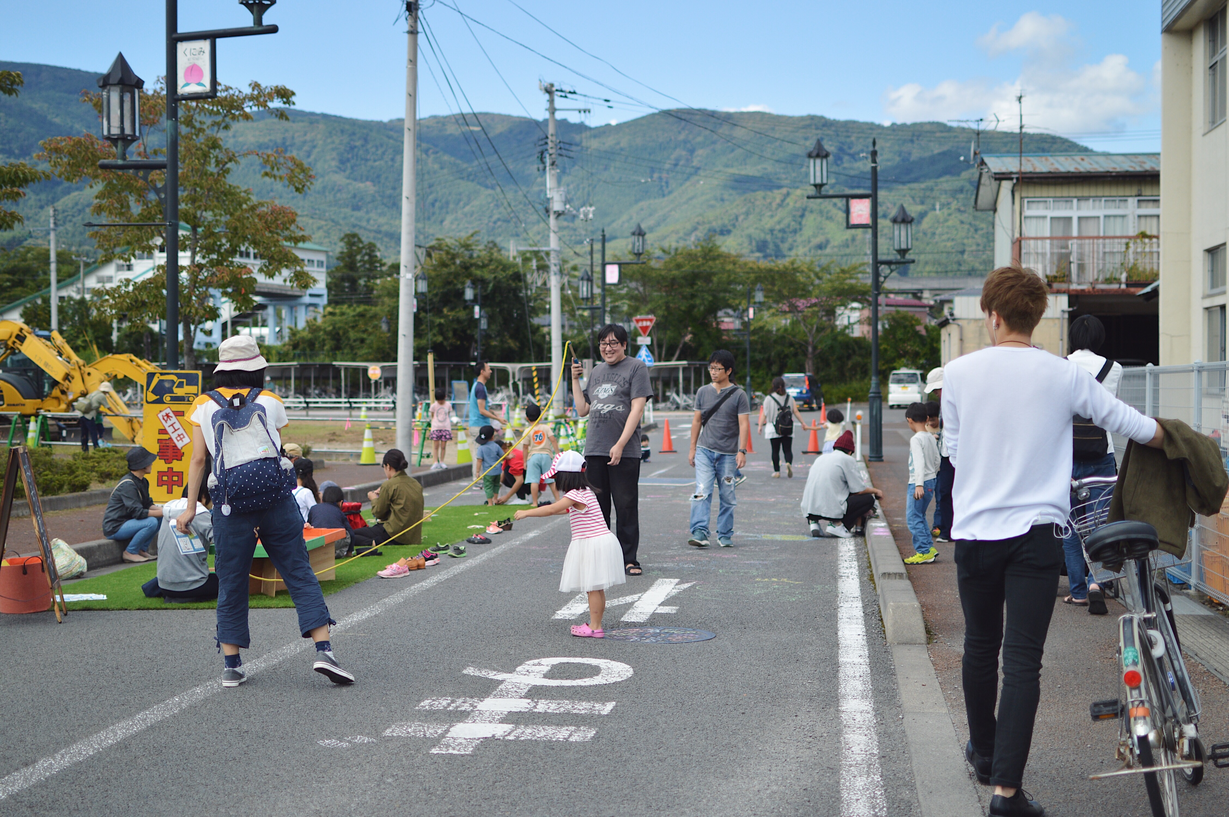
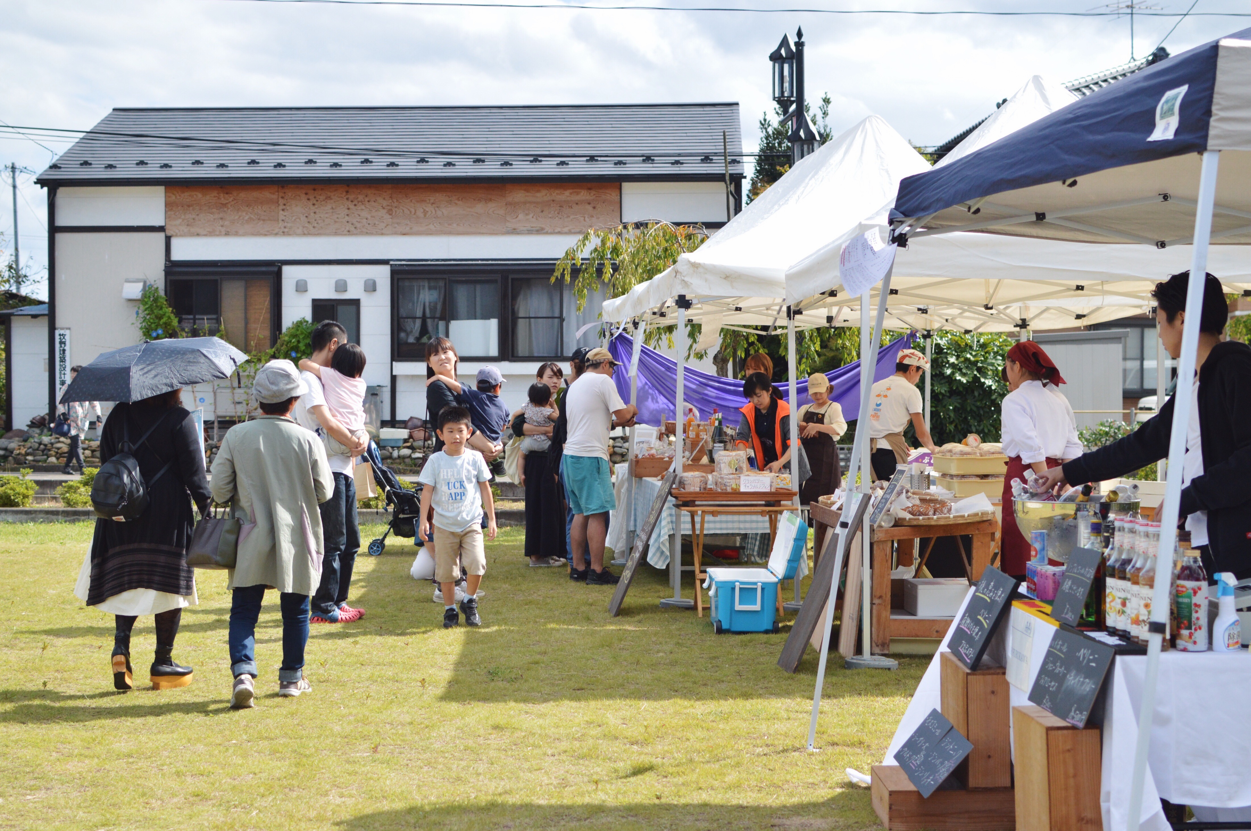
OUR SERVICE
PARK
OUT-
DOORS
シェア
パーク

Slide 17
SALES TARGET

Slide 18
資金収支計画書
 |  |  |  |  |  |  |  |  |  |  |  |  | 単位：円
費目 |  |  | 事業期間（年目）
 | １年目条件設定 | ３年目条件設定 | 1 | 2 | 3 | 4 | 5 | 6 | 7 | 8 | 9 | 10
１F） 飲食店賃料 | ¥５００００/月 | ¥７００００/月 | 600,000 | 720,000 | 840,000 | 840,000 | 840,000 | 840,000 | 840,000 | 840,000 | 840,000 | 840,000
２F） シェアオフィス | ¥２００００/月、８部屋貸し出し、６割稼働を想定 | ¥２００００/月、８部屋貸し出し、８割稼働を想定 | 1,152,000 | 1,344,000 | 1,536,000 | 1,536,000 | 1,536,000 | 1,536,000 | 1,536,000 | 1,536,000 | 1,536,000 | 1,536,000
２F） シェアスペース貸料 | ¥１０００/時間、土日３時間使用を想定 | ¥１０００/時間、週６日営業、平均３時間利用を想定 | 288,000 | 576,000 | 864,000 | 864,000 | 864,000 | 864,000 | 864,000 | 864,000 | 864,000 | 864,000
公園） シェアパーク賃料 | ¥２0000/日、月１回使用を想定 | ¥２0000/日、月２回使用を想定 | 240,000 | 360,000 | 480,000 | 480,000 | 480,000 | 480,000 | 480,000 | 480,000 | 480,000 | 480,000
学びのコンテンツ企画運営収入 | ¥２００００/回の売り上げ、2ヶ月に１回開催を想定 | ¥１０００００/回の売り上げ、2ヶ月に１回開催を想定 | 120,000 | 360,000 | 600,000 | 600,000 | 600,000 | 600,000 | 600,000 | 600,000 | 600,000 | 600,000
共益費 | 飲食店、オフィス利用者(9者)から¥５０００円/月を徴収。 ８割稼働を想定 |  | 432,000 | 432,000 | 432,000 | 432,000 | 432,000 | 432,000 | 432,000 | 432,000 | 432,000 | 432,000
物販（１F共有部で軽食・書籍） | ¥３００００/月の売り上げを想定 | ¥6００００/月の売り上げを想定 | 360,000 | 540,000 | 720,000 | 720,000 | 720,000 | 720,000 | 720,000 | 720,000 | 720,000 | 720,000
月極駐車場 | ￥３０００/月 max９台 ６割稼働を想定 | ￥３０００/月 max９台 ８割稼働を想定 | 194400 | 226,800 | 259200 | 259200 | 259200 | 259200 | 259200 | 259200 | 259200 | 259200
収入 小計 |  |  | 3,386,400 | 4,558,800 | 5,731,200 | 5,731,200 | 5,731,200 | 5,731,200 | 5,731,200 | 5,731,200 | 5,731,200 | 5,731,200 | 0
町への家賃 | ¥６５０００/月 |  | 780,000 | 780,000 | 780,000 | 780,000 | 780,000 | 780,000 | 780,000 | 780,000 | 780,000 | 780,000
人件費 | 時給¥８００、2時間勤務、週６日勤務を想定 |  | 460,800 | 460,800 | 460,800 | 460,800 | 460,800 | 460,800 | 460,800 | 460,800 | 460,800 | 460,800
光熱費（トイレ、電気等共用部分） | 平均¥８００００/月を想定 |  | 960,000 | 960,000 | 960,000 | 960,000 | 960,000 | 960,000 | 960,000 | 960,000 | 960,000 | 960,000
通信費（wifi） | ¥１００００/月を想定 |  | 120,000 | 120,000 | 120,000 | 120,000 | 120,000 | 120,000 | 120,000 | 120,000 | 120,000 | 120,000
公園管理費(除草) | 年３回、¥２００００/回 |  | 60,000 | 60,000 | 60,000 | 60,000 | 60,000 | 60,000 | 60,000 | 60,000 | 60,000 | 60,000
学びのコンテンツ企画運営収入 | 売り上げの７割を想定 |  | 84,000 | 252,000 | 420,000 | 420,000 | 420,000 | 420,000 | 420,000 | 420,000 | 420,000 | 420,000
販管費 | 物販売り上げの７割を想定 |  | 252,000 | 378,000 | 504,000 | 504,000 | 504,000 | 504,000 | 504,000 | 504,000 | 504,000 | 504,000
借入返済 | １年目据え置き期間、¥５００００/月の返済を想定 |  |  | 840,000 | 840,000 | 840,000 | 840,000 | 840,000 | 840,000 | 840,000 | 840,000 | 840,000
雑費 | ￥30000/月 |  | 360,000 | 360,000 | 360,000 | 360,000 | 360,000 | 360,000 | 360,000 | 360,000 | 360,000 | 360,000
支出 小計 |  |  | 3,076,800 | 4,210,800 | 4,504,800 | 4,504,800 | 4,504,800 | 4,504,800 | 4,504,800 | 4,504,800 | 4,504,800 | 4,504,800 | 0
単年度収支 |  |  | 309,600 | 348,000 | 1,226,400 | 1,226,400 | 1,226,400 | 1,226,400 | 1,226,400 | 1,226,400 | 1,226,400 | 1,226,400 | 0
累積収支 |  |  | 309,600 | 657,600 | 1,884,000 | 3,110,400 | 4,336,800 | 5,563,200 | 6,789,600 | 8,016,000 | 9,242,400 | 10,468,800

Slide 19
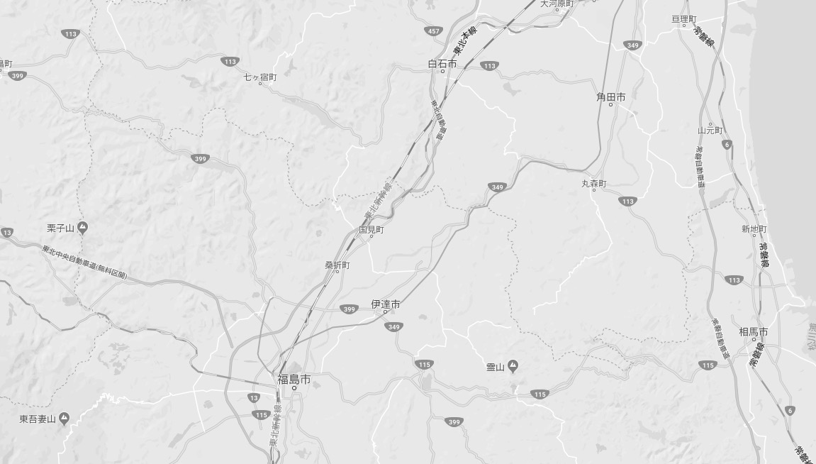
TARGET
１５km
白石市 人口３４,０００人
１０km
５km
桑折町 人口１２,０００人
国見町 人口９,０００人
福島市 人口２９０,０００人
伊達市 人口６０,０００人

Slide 20
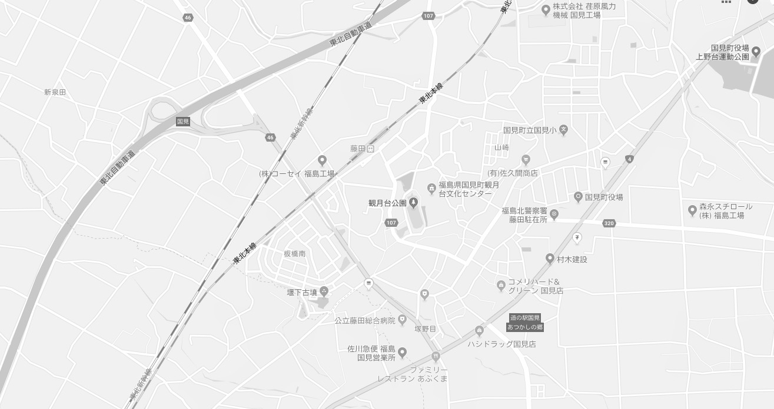
TARGET
国見インター
通行台数３,０００台/日
東北自動車道
JR藤田駅
乗降客数１２００人/日
５００m
１０００m
JR東北本線
道の駅 あつかしの郷
年間来場者数１００万人
国道４号線
国道４号線
通行車両24,000台/日

Slide 21
TARGET
飲食店
シェアスペース
地元食材を使って、地元で飲食店をやりたいけど、条件の合う物件が見つからない。。
塾の経営をやりたいけど、固定の場所を借りてやるのは難しい。週に数回レンタルスペースを借りる形でなら運営できそう。。
家守舎桃ノ音
t o
入居者
B
B
シェアオフィス
ヨガイベントをやりたいけど、イメージに合った場所がない。。
地域商社として地域に拠点を持ちたいけど、良い物件が見つからない。。
シェアパーク
弊社の役割は、
同じベクトルを持つ
９つのニーズ
（入居者の数）
を見つけること。
地域おこし協力隊として来たけど、自分のやりたいことを実現する場がほしい。。
公園でマルシェを企画してみたいけど、貸してくれる公園がない。。
クラフト作家としてアトリエを持ちたいけど、今の収入でできる不動産を見つけるのは難しい。。

Slide 22
OPERATION
208
207
営業時間10:00~23:00
インターネット予約
及び電話対応
営業時間24H
20６
20５
スタジオ
20４
20３
営業時間10:00~21:00
無人販売
202
201
営業時間10:00~21:00
無人販売
まちのラウンジ
べビー
スペース
みんなの本棚
飲食店
営業時間11:00~21:00
常駐スタッフ３名

